Slide 1
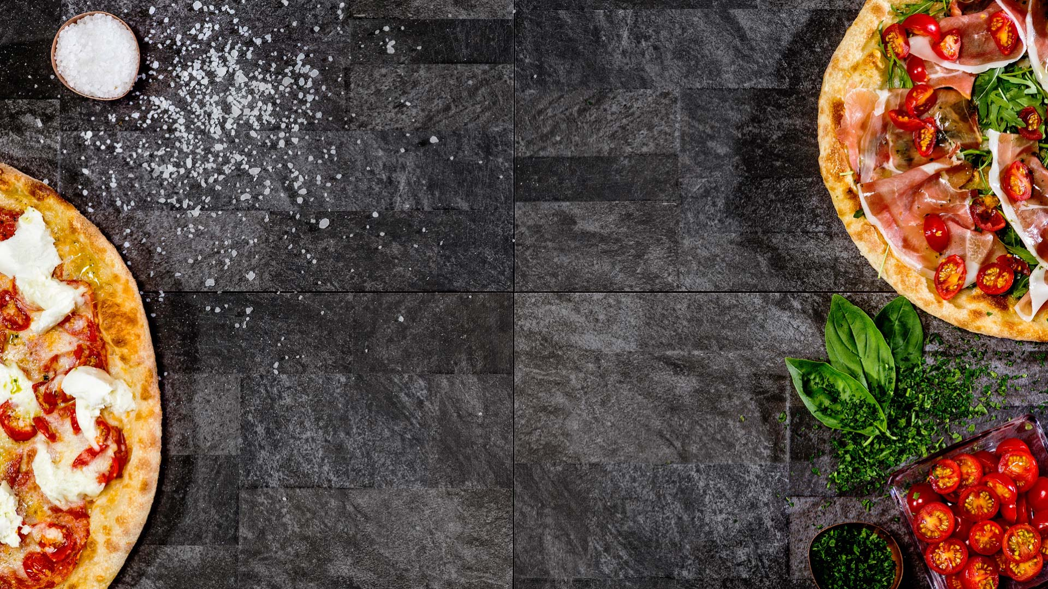


TRANG CHỦ
THỰC ĐƠN
GIỎ HÀNG
LIÊN HỆ
Pizz Hust

Slide 2

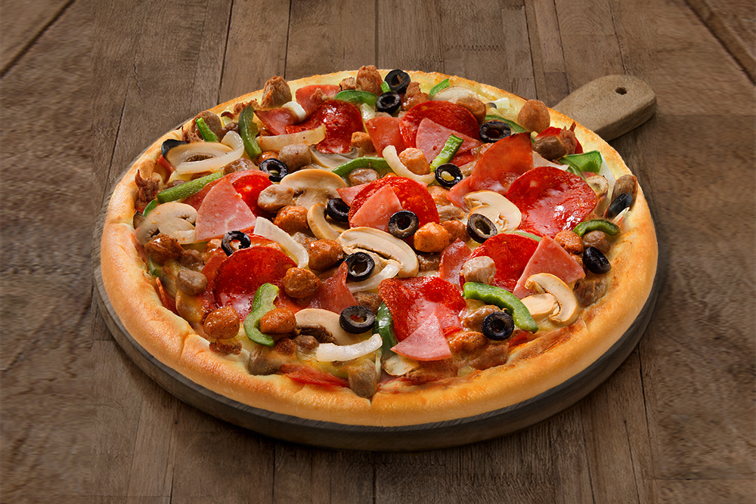






TRANG CHỦ
THỰC ĐƠN
GIỎ HÀNG
LIÊN HỆ
Pizza
Đồ Uống
Salad
Mì Ý
Pizza Thập Cẩm
Xốt Cà Chua, Phô Mai Mozzarella, Xúc Xích Pepperoni, Thịt Dăm Bông, Xúc Xich Ý, Thịt Bò Viên, Ớt Chuông Xanh, Nấm Mỡ, Hành Tây, Ô-liu
Gà BBQ
Combo
100 000 đ
Menu

Slide 3


TRANG CHỦ
THỰC ĐƠN
GIỎ HÀNG
LIÊN HỆ
Pizz Hust
CONTACT: 0123 456 789
EMAIL: NHOM4@GMAIL.COM

